Slide 1
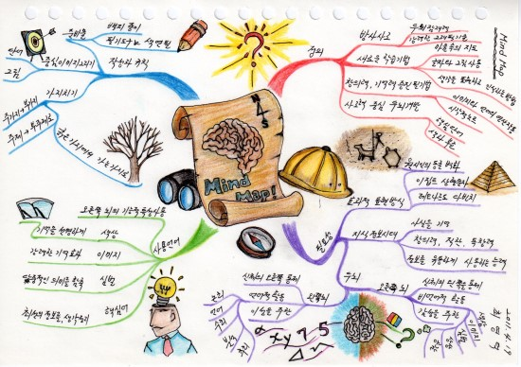

Social Drawing Mind Map “ Fill Idea ”
Social Drawing Mind Map
“ Fill Idea ”
2013 설계 프로젝트
송태웅, 신승진, 장영창, 김미림
“ 불완전한 생각,작전,전략(mind-map)등을
함께 구체화 하고 강화하고 채워(fill)나간다. ”
Copyright © 2013, Embedded System Lab , Hansung University , All rights reserved

Slide 2
Before..
마인드맵 관련 , 비슷한 가치 ,
시스템 구조를 갖는
예시 & 참고 사이트 소개
Social Drawing Mind-Map 마인드맵 idea
프로젝트 주제정리 및 기능나열
+ 기술공부 상태보고
교수님 Feedback
1. 기능들을 우선순위별로 나열해보기
2. 전체 시나리오 대로 Web UI 그리기
3. 기술 공부는 그대로 진행
Mind Map Community “ Fill Idea ”

Slide 3
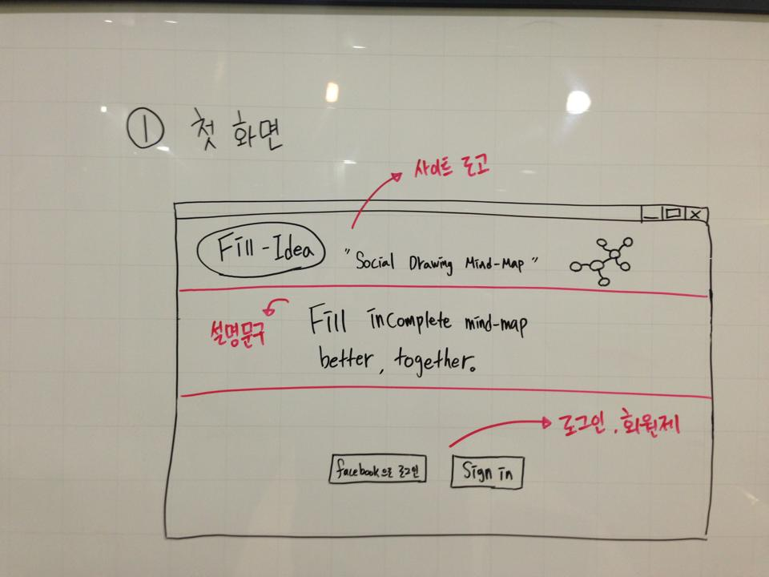
How to use “ Fill Idea ” ?
Mind Map Community “ Fill Idea ”

Slide 4
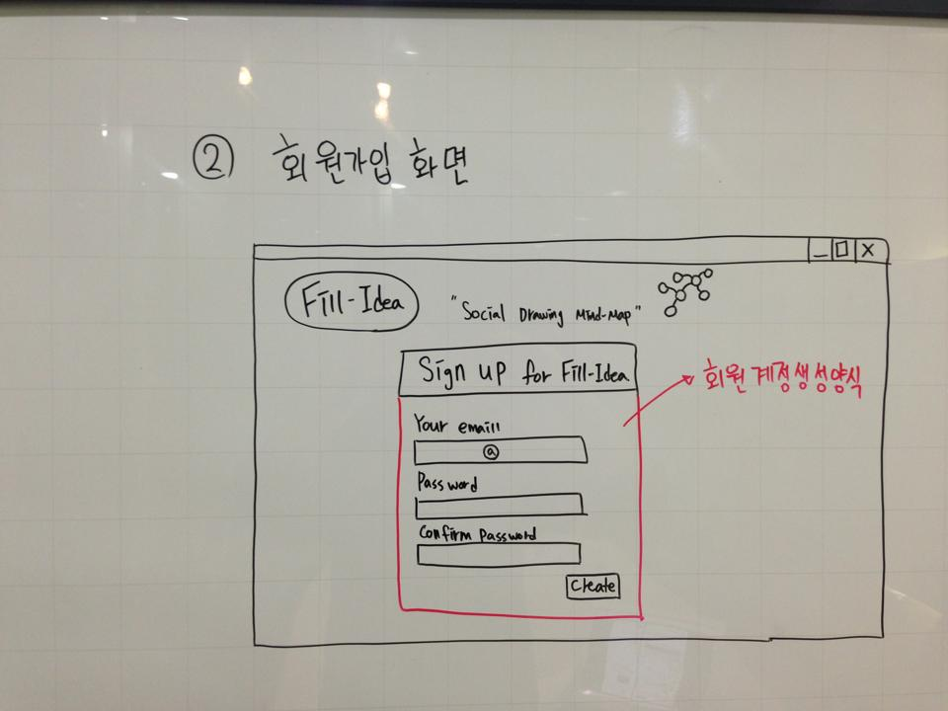
How to use “ Fill Idea ” ?
Mind Map Community “ Fill Idea ”

Slide 5
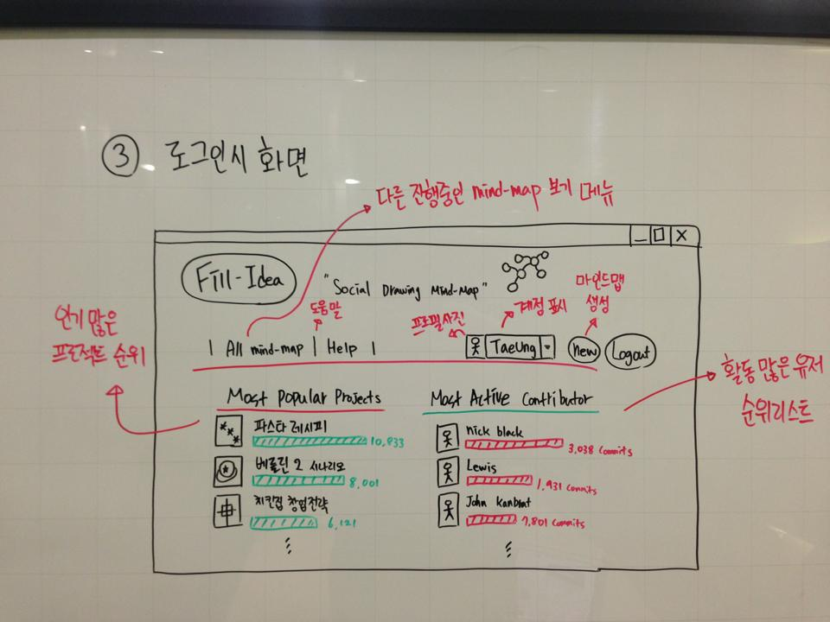
How to use “ Fill Idea ” ?
Mind Map Community “ Fill Idea ”

Slide 6
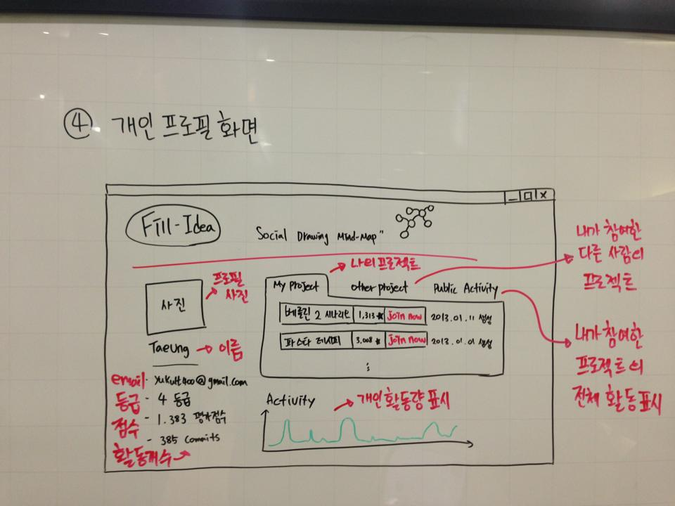
How to use “ Fill Idea ” ?
Mind Map Community “ Fill Idea ”

Slide 7
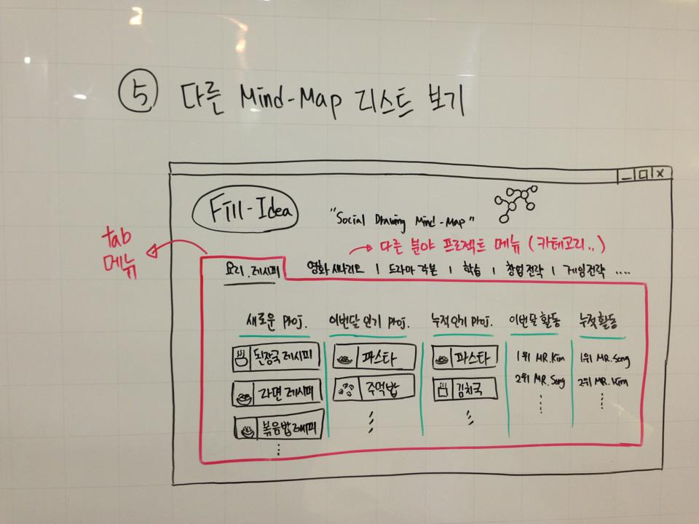
How to use “ Fill Idea ” ?
Mind Map Community “ Fill Idea ”

Slide 8
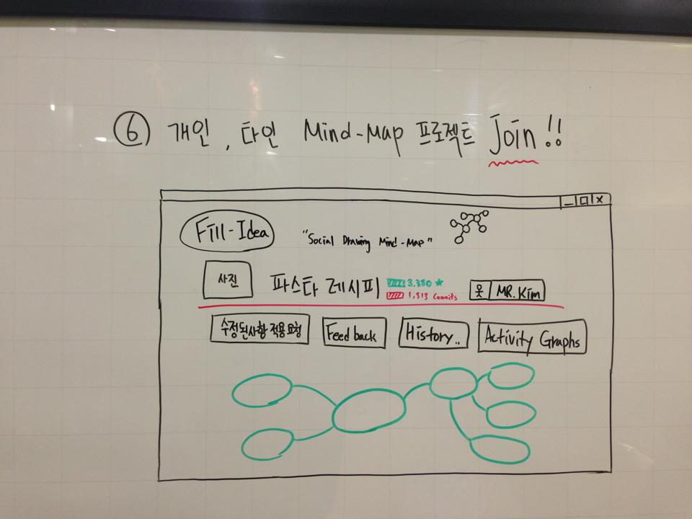
How to use “ Fill Idea ” ?
Mind Map Community “ Fill Idea ”

Slide 9
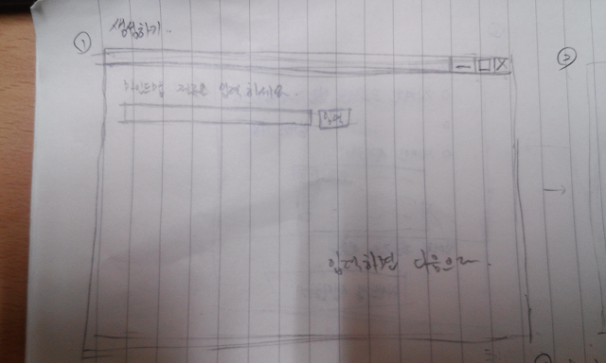
How to use “ Fill Idea ” ?
Mind Map Community “ Fill Idea ”

Slide 10
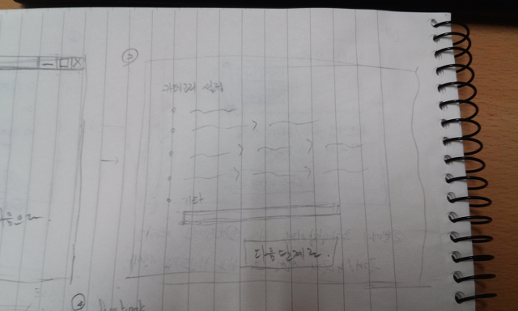
How to use “ Fill Idea ” ?
Mind Map Community “ Fill Idea ”

Slide 11
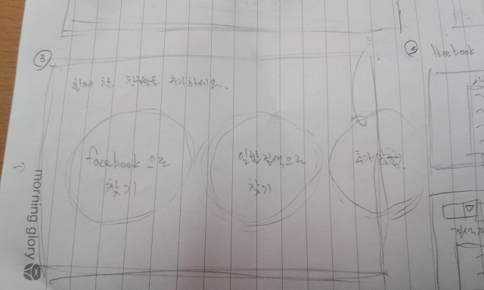
How to use “ Fill Idea ” ?
Mind Map Community “ Fill Idea ”

Slide 12
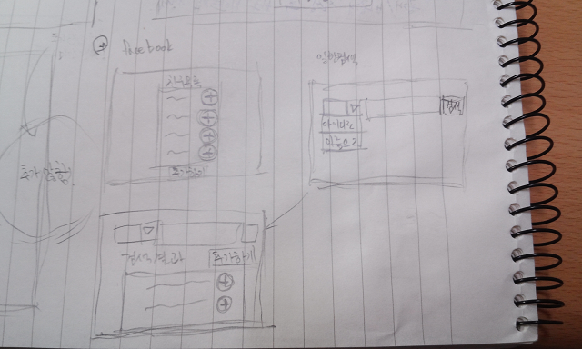
How to use “ Fill Idea ” ?
Mind Map Community “ Fill Idea ”

Slide 13
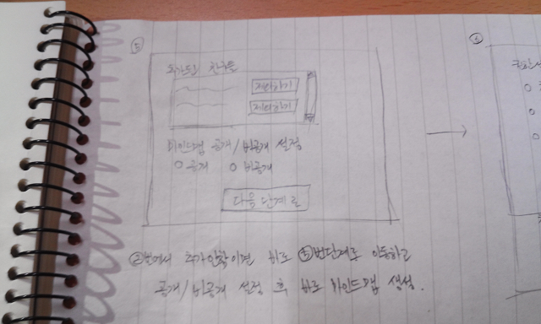
How to use “ Fill Idea ” ?
Mind Map Community “ Fill Idea ”

Slide 14
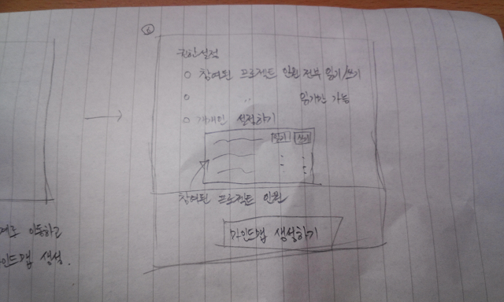
How to use “ Fill Idea ” ?
Mind Map Community “ Fill Idea ”

Slide 15
Main Functions..
1. 회원제 관리
이메일과 패스워드로 간단하게 로그인
2. Mind-Map 생성하기
프로젝트 주제 결정
프로젝트 요약글 작성
참여인원 선택 및 관리(Mind-Map 수정 가능한 인원 관리)
마인드맵 편집
3. Mind-Map 참여하기
Join now버튼을 통해서 마인드맵 작업 (write)권한 받기(Mind-Map 수정 요청 가능)
마인드맵 수정하고 적용 요청기능
피드백 메세지 프로젝트 책임자에게 보내기 기능
히스토리 보기 기능(현재까지 Mind-Map 수정 기록 보기)
활동사항 그래프로 보기 기능(자신의 참여한 기록, 접속률 등)
4. Mind-Map 복제하기
- Open된 다른 프로젝트를 내 프로젝트로 복제해서 따로 작업 진행하는 기능
Mind Map Community “ Fill Idea ”

Slide 16
Main Functions..
5. Mind-Map 다른프로젝트 리스트 보기
새롭게 생성된 순서별
이번달 인기순위별
누적 인기순위별
이번달 활동 순위별
누적 활동 순위별
6. Mind-Map을 다른 포맷으로 자동변환하기
- 작성된 마인드맵을 원하는 결과물로 변환해준다.
ppt, hwp, HTML, code 등 …
7. 개인점수 관리
Mind-Map의 기여도에 따라서 평가점수를 받을수있다.
Mind-Map의 기여도에 따라서 평가점수를 줄수있다.
점수에 따라서 등급, 순위가 매겨진다. (누적별,분야별 등등)
8. 평가하기
- Mind-Map에 달린 노드에 대하여, 댓글을 개인적으로 달수있다.
Mind Map Community “ Fill Idea ”

Slide 17
What is ‘ Fill Idea ’ ?
" Fill-Idea "의 뜻은 정리는 했지만 불완전한 Idea를
채워나간다,구체화해 나간다, 굳혀 나간다,
더 강하게 만들어 나간다.
프로젝트가 추구하려는것 :
1. 불완전한 생각,작전,전략(mind-map)등을 함께 구체화 하고,
강화하고, 채워(fill)나간다. 그리고 단단해진 결과물을 공유한다.(Be Social)
2. 생각의정리(mind-map)와 동시에 output(문서, ppt, code...)를 생성한다.
Mind Map Community “ Fill Idea ”

Slide 18
Who are target users?
" 창작, 학습, 기획등을 하려는자 "
(불완전한 생각이나 작전,전략등을
구체화,강화 시키고 싶은자)
1. 작가
2. 개발자
3. 기획자
4. 디자이너
5. 학생
6. 요리사 연습생
등등…
Mind Map Community “ Fill Idea ”

Slide 19
What kind of projects is suitable ?
게임의 작전, 전략
디아블로의 '바바리안' 캐릭터 전략을 다양한 줄기로..
2. 영화의 시나리오
투표에의해서 다양한 줄기로 이야기의 흐름이 바뀔수있게..
3. 요리 레시피
파스타 만들기 마인드맵.. 다양한 전략의 줄기로
4. 교과목 학습
윤리,국사 등의 특정범위 공부하기위한 마인드맵(연상기법)
등등...
Mind Map Community “ Fill Idea ”

Slide 20
“ Done & To Do ” on R&R.
이름 | Done
 | To Do
장영창 | Jquery 이해,문법, Aptana툴 사용하기 , JS 예제 프로그래밍
 | D3 테스트하기 & 한두개 UI에 적용해서 코딩하기
신승진 | HTML5, CSS3,Canvas 기초 문법, JS 예제 프로그래밍
 | bootstrap활용해서 한두가지 화면 UI구성해보기
송태웅 | 파이썬 기본문법, 기초프로그래밍, Django 구축 및 테스트
 | Node.js 공부로 변경, 오픈소스 & mysql로 서버 구축해보기
김미림 | 웹사이트 전체 시나리오 및 화면 UI그림 그리기
 | UX & UI설계 및 자세한 기능 설계
Mind Map Community “ Fill Idea ”

Slide 21
Schedule..
월별 | 1월 | 2월 | 3월 | 4월 | 5월
진행 1. | 기획 회의 & 아이디어 | 구체화된 기획 작전 회의 | 구현 – 서버,웹, 알고리즘 | 프로그램 통합 회의 & 이슈관리 | 발표준비 & 회의
진행 2. | 기술 학습 | 기술학습 | 기술회의 | 테스트 | 배포 및 피드백
Mind Map Community “ Fill Idea ”

